Slide 1

TOPIC-Word Processing
COURSE: CCC Concepts
CHAPTER: 03 (Word Processing )
DAY: 16
NIELIT
Presentation By :Shruti Dubey

Slide 2
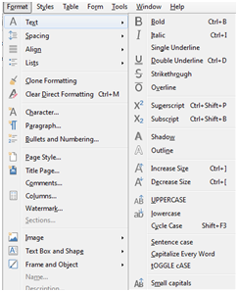
Format
Format Menu :- इस विकल्प में निम्नलिखित कमाण्ड होते हैं-
Text :- इस विकल्प से टेक्स्ट को फॉर्मेट करते हैं, जिसमें निम्न विकल्प होते हैं-

Slide 3
Format
Bold :- विकल्प से चयनित टेक्स्ट को मोटा अच्छर में टाइप किया जा सकता है।
Italic :- इस विकल्प से चयनित टेक्स्ट तिरछा करते हैं।
Under Line :- इस विकल्प से चयनित टेक्स्ट के नीचे एक अन्डरलाइन खींचते हैं।
Double Under Line :- इस विकल्प से चयनित टेक्स्ट के नीचे दो अन्डरलाइन रेखा खींचते हैं।
Strick Through :- इस विकल्प से चयनित टेक्स्ट के बीच मं एक क्षैजिज रेखा खींचतेहैं। जैसे- ABC
Over Line:- इस विकल्प से चयनित टेक्स्ट के ऊपर से एक क्षैतिज रेखा खींचते हैं।
Subscript :- इस विकल्प टेक्स्ट के नीचे की ओर आधार रेखा के साथ छोटे आकार में टेक्स्ट टाइप करते हैं। H₂O
Superscript :- इस विकल्प से टेक्स्ट के ऊपर की ओर आखार रेखा के साथ छोटे आकार में टेक्स्ट लिखते हैं।10² =100
Shadow :- इस विकल्प से चयनित टेक्स्ट को छायांकित टेक्स्ट के रूप में प्रदर्शित करते हैं।
Outline :- इस विकल्प से टेक्स्ट आउटलाइन चयनित टेक्स्ट को आउटलाइन के रूप में प्रदर्शित हैं।

Slide 4
Format
Increase Size :- इस विकल्प से फॉण्ट के आकार को बढ़ाते हैं। इस विकल्प से फॉण्ट के आकार को 999.9 प्वाइंट तक बढ़ा सकते हैं।
Decrease Font Size :- इस विकल्प से टेक्स्ट या फॉण्ट के आकार को छोटा करते हैं। फॉण्ट के आकार को 2 प्वाइंट छोटा कर सकते हैं। एम. एस. वर्ड में 1 प्वाइंट तक छोटा कर सकते हैं।
Upper Case :- इस विकल्प से सभी अक्षर कैपिटल लेटर में बदल जाते हैं अथवा टाइप होते हैं।
Lower Case :- इस विकल्प से सभी अक्षर स्माल लेटर में बदल जाते हैं अथवा टाइप करते हैं।
Cycle Case :- इस पर क्लिक करने से टेक्स्ट पर एप्लाई किया गया पिछला केस वापस लग जाता है। साइकिल केस चयनित टेक्स्ट पर चारों मुख्य केस अपर-लोवर सेंटेंस टाइटल आपस में बदलते रहते हैं। अर्थात इनका चक्र चलता रहता है।
Sentence Case :- इस विकल्प से लाइन अथवा पैराग्राफ का पहला अच्छर कैपिटल और शेष अक्षर स्माल लेटर में बदल जाते हैं। यह केस बाई डिफाल्ट सेट रहता है।
Capitalize Every Word title case :- इस विकल्प से प्रत्येक शब्द का पहला अक्षर कैपिटल और शेष अक्षर स्माल लेटर में टाइप होते हैं। व बदल जाते हैं।
Toggle Case :- चयनित टेक्स्ट का अक्षर जो कैपिटल है वह स्माल, और जो अक्षर स्माल है वह कैपिटल में बदल जाता है। इस फनी केस भी कहते हैं।
Small capital :- इससे चयनित टेक्स्ट के सभी अक्षर कैपिटल में बदल जाते हैं। परन्तु पहला अक्षर आकार समान (बड़े आकार का) शेष अक्षर आकार में छोटे प्रदर्शित होते हैं। जैसे- MAHESH

Slide 5
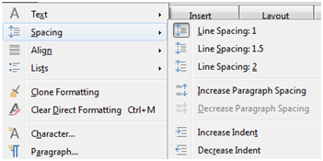
Format
Spacing :-
Line Spacing 1 :- इस विकल्प से लाइन या पैराग्राफ के बीच के स्पेस को एक लाइन के बराबर सेट रहता है। बाई डिफाल्ट यह विकल्प सेट रहता है।
Line Spacing 1.5 :- इस विकल्प से दो लाइनों या पैराग्राफ के बीच 1.5 के बराबर का स्पेस सेट करते हैं।
Line Spacing 2 :- इस विकल्प से लाइनों के बीच डबल लाइन के बीच स्पेस के बराबर सेट करते हैं।
Increase Paragraph Spacing :- इस विकल्प से दो पैराग्राफ के बीच के स्पेस को बढ़ाते हैं।
Decrees Paragraph Spacing :- इस विकल्प से दो पैराग्राफ के बीच के स्पेस को घटाते हैं।
Increase Indent :- इस विकल्प से लेफ्ट या राइट इन्डेण्ट्स की वैल्यू को बढ़ाते हैं। बाई डिफाल्ट दोनों इन्डेण्ट शून्य सेंटीमीटर सेट रहते हैं।
Decrease Indent :- इस विकल्प से दोनों इन्डेण्ट के वैल्यू को कम करते हैं। बाई डिफाल्ट दोनों इन्डेण्ट शून्य सेंटीमीटर सेट रहते हैं।

Slide 6
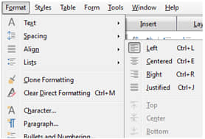
Format
Align
Left Alignment :- इस विकल्प से फाइल के टेक्स्ट के लिए लेफ्ट एलाइनमेन्ट सेट करते हैं। बाई डिफाल्ट यह एलाइनमेन्ट सेट रहता है। इसे पेट पर बायें से दायें बढ़ाते हुए टाइप करते हैं। बायीं तरफ से बिल्कुल सीध में जबकि दायीं तरफ आगे-पीछे ही टाइप होता हैं।
Right Alignment :- इस एलाइमेन्ट को सेट करके पेज पर दायें से बायें टाइप करते हैं दायें में सीध में जबकी बायीं तरफ आगे-पीछे हो सकती हैं।
Centered Alignment :- इस एलाइमेन्ट को सेट करके पेज के बीचों बीच से टाइपिंग प्रारम्भ होती है बायें तथा दाये समान रूप से टेक्स्ट आगे बढ़ते हैं इसमें बायें ओर दायें दोनों तरफ लाइनें आगे पीछे छोटी-बड़ी हो सकती हैं।
Justified Alignment :- इस एलाइमेन्ट से पजे पर टेक्स्ट बाये से दाये टाइप होते हैं इसमें बायी और दायी ओर दोनों तरफ लिने विल्कुल सीध में होती हैं। इस एलाइमेन्ट में लाइन का अन्तिम शब्द आवश्यकता पड़ने पर हाइफन (-) द्वारा दो भागों में टूट जाता हैं।
Top, center, bottom इलाइमेन्ट का प्रयोग तब किया जाता है जब टेक्स्ट बाक्स के अन्दर टाइपिंग करते है बाई डिफाल्ट टॉप एलाइमेन्ट सेट लगा रहता है।

Slide 7
Format
Bulleted List :- इस विकल्प से विभिन्न आइटम की लिस्ट (सूची) बनाते हैं इस सूटी में प्रत्येक आइटम के शुरु में बुलेट या सिम्बल प्रदर्शित होता है। जैसे-
Numbered List :- इस विकल्प से लिसेट को आइटम के शुरु में क्रम से प्रदर्शित होती हैं।
Move Down :- इस विकल्प से लिस्ट के चयनित आइटम को एक क्रम में नीचे भेजते हैं।
Move Up :- इस विकल्प से लिस्ट चयनित आइटम को एक स्थान ऊपर भेजते हैं।
Inter Unnumbered Entry :- इस विकल्प से लिस्ट में बिना क्रम संख्या के आइटम के नाम को जोड़ते हैं।
Reset numbering :- इस विकल्प से लिस्ट में आइटम जोड़ने के लिए पुनः नम्बरिंग बुलेट करते हैं। नम्बरिंग पुनः ऊपर के क्रम के आगे से स्टार्ट होगी।

Slide 8
Format
Clone Formatting :- इस विकल्प से चयनित टेक्स्ट या आबजेक्ट की फार्मेटिंग को कॉपी करके अन्य टेक्स्ट या आबजेक्ट पर सप्लाई या पेस्ट करते हैं।
Clear Direct Formatting :- इस विकल्प से चयनित टेक्स्ट की सभी फार्मेटिंग को समाप्त करते हैं। तथा मैटर मूल अवस्था में आ जाता है।
Character :- इस विकल्प से करेक्टर या फान्ट डायलाग बाक्स प्रदर्शित होता है इस बाक्स में फान्ट नेम, फान्ट स्टाइल, फान्ट साइज, फान्ट कलर, फान्ट इफेक्ट, ओवरलाइन, अन्डरलाइन, स्ट्राइक थ्रो आदि विकल्प प्रदर्शित होते हैं।

Slide 9
Format
Font Name :- इस विकल्प से फान्ट के नाम का फान्ट फेस को सेट करते हैं बाई डिफाल्ट फान्ट नेम liberation serif सेट रहता है। Font Style :- इस विकल्प से फान्ट के स्टाइल को बदलते है। इसमें रेगुलेटर, रेगुलर, बोल्ड, इटैलिक स्टाइल होते हैं। बाई डिफाल्ट रेगुलर स्टाइल सेट रहता है। Font Size :- इस विकल्प से टेक्स्ट के फान्ट के आकार को बदलते या सेट करते है। इसमें फान्ट साइज को न्यूनतम 6 प्वाइंट से 96 प्वाइंट तक सेट कर सकते हैं। बाई डिफाल्ट फान्ट साइज 12 प्वाइंट होता है। Font color :- इस विकल्प से फान्ट के कलर को जैन्ज करते हैं। बाई डिफाल्ट फान्ट कलर आटोमेटिक सेट रहता है। सफेद पर काला प्रदर्शित होता है। काला या डार्क बैकग्राउन्ड पेज होने पर फान्ट कलर स्वतः सफेद दिखेगा। Font Effect :- इसमें फान्ट इफेक्ट के निम्न विकल्प होते हैं। जो बगल के चित्र में प्रदर्शित हैं। अपनी आवश्कतानुसार विकल्पों का चुनाव किया जा सकता है।

Slide 10
Format
Paragraph :-इस विकल्प से पैराग्राफ डायलाग बाक्स प्रदर्शित होता है। जिसमें इन्डेन्ट्स स्पेसिंग, लाइन स्पेसिंग, एलाइमेन्ट, टैब, ड्रॉप कैप और बॉर्डर आदि विकल्प होते हैं। जिन्हें सेट किया जाता है।
Drop Cap :- इस विकल्प से पैराग्राफ के पहले शब्द का पहला अक्षर आकार में बड़ा हो जाता है। और उसके आगे इच्छानुसार कुछ लाइनों को ड्राप कैप करते हैं। अर्थात् टाइप कर सकते हैं। बाई डिफाल्ट तीन लाइन ड्राप होती है। 2 से 9 लाइन तक ड्राप कर सकते हैं।
Note :- टैब रुलर पर प्रदर्शित होता है।
Tabs :- इस विकल्प से वर्तमान पेज या फाइल पर Tabs and Insert करते है।
टैब 4 प्रकार के होते हैं।
Left
Right
Centered
Decimal
Position 0.5 cm
बाई डिफाल्ट लेफ्ट टैब्स इन्सर्ट रहता है। टैब विकल्प से पेज पर एक निश्चित दूरी के अन्तराल पर move करते हैं। टैब को सेट करने के बाद टैब बटन प्रेस करने से कर्सर सेट की गई निश्चित दूरी के अनुसार आगे बढ़ता है।

Slide 11
Format
Border:- इस विकल्प से पेज पर बार्डर सेट करते हैं इसके द्वारा पेज बार्डर को अलग-अलग स्टाइल कलर में सेट कर सकते हैं और फाइल के प्रत्येक पेज पर प्रदर्शित होता है।
Bullets and Numbering:- इस विकल्प से फाइल में प्वाइंट टू प्वाइंट लिखने के लिए बुलेट अथवा नम्बर्स का प्रयोग करते हैं। इस विकल्प से बुलेट और नम्बरिंग डायलॉग बॉक्स प्रदर्शित होता है। बुलेट नम्बर प्रत्येक लाइन के अलावा पैराग्राफ के शुरु में प्रदर्शित होता है। इसमें अंग्रेजी के अंकों को कामा, रोमन अंकों, अंग्रेजी के अच्छर बड़े या छोटे दोनों का प्रयोग नम्बरिंग के लिए करते हैं।
Page:- इससे पेज स्टाइल डायलॉग बाक्स प्रदर्शित होता है इस बॉक्स में पेपर फार्मेट, साइज, ओरिएन्टेशन, मार्जिन आदि विकल्प होते हैं।
Paper Format:- इस विकल्प से प्रिंट के लिए पेपर के आकार का चयन करते हैं इसमें A4, A3, A5, B4, B5, B3, letter आदि पेपर होते हैं। बाई डिफाल्ट A4 पेपर साइज सेट रहता है।
A4 पेपर की चौड़ाई 23 सेमी. और लम्बाई व ऊँचाई 29.7 सेमी. होती है। Letter पेपर की साइज चौड़ाई 21.59 सेमी., ऊँचाई व लम्बाई 27.94 सेमी. होती है। Legal पेपर 21.59 सेमी., ऊँचाई व लम्बाई 35.56 सेमी. होती है।

Slide 12
Format
Orientation (द्विगविन्यास) :-
Portrait
Landscap
बाई डिफाल्ट पोट्रेट ओरिएन्टेशन लगा रहता है। पोट्रेट ओरिएन्टेशन के कारण पेज का टेक्स्ट लाइन मैटर क्षैतिज रुप से पेपर पर प्रिन्ट होते हैं।
Landscap ओरिएन्टेशन को सेट करने पर टेक्स्ट लाइ पेपर पर ऊर्ध्वधर लाइनों के रुप में प्रिंट होती है।
Margin :-इस विकल्प से पेज मार्जिन को सेट करते है।
इसमें 4 प्रकार की मार्जिन होती है।
Left
Right
Top
Bottom
बाई डिफाल्ट चारों मार्जिन 2 सेमी. सेट रहती है। जबकि एम. एस. वर्ड में चारों मार्जिन 1 सेमी. सेट रहती है। लेफ्ट और राइट मार्जिन को 0 सेमी. से लेकर 20.5 सेमी. तक सेट कर सकते हैं।
Note:- यह A4 पेपर साइज के लिए होता है।
Top and bottom margin के लिए 0 सेमी. से लेकर 29.2 सेमी. तक सेट A4 पेपर पर करते हैं।

Slide 13
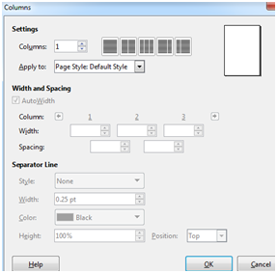
Format
Title page:- इससे टाइटल पेज डायलाग बाक्स प्रदर्शित होता है। इस बाक्स से वर्तमान फाइल के किसी पेज को फाइल का टाइटल पेज या फ्रण्ट पेज बनाते हैं।
Comment:- इन्सर्ट किये गये कमेन्ट की फार्गेटिंग करते हैं।
Columns:- इस विकल्प से कालम डायलाग बाक्स खुलता है। जोकि चित्र में दिखाया गया है।
कालम विकल्प से पेज को आवश्यकतानुसार कालमों में विभक्त करते हैं। बाई डिफाल्ट 1 कालम (स्तंभ) सेट रहता है। इस विकल्प से 1 से 99 कालम पेज पर इन्सर्ट कर सकते हैं।

Slide 14
Format
Water mark:- इस विकल्प से वाटर मार्क (जल चिन्ह) डायलाग बाक्स प्रदर्शित होता है।
वाटरमार्क डाक्यूमेन्ट की सुरक्षा के लिए प्रयोग किया जाता है। यह डाक्यूमेन्ट को दुप्लीकेसी या जालसाजी से बचाता है। यह डाक्यूमेन्ट के सभी पेज पर हल्के रंग के अक्षरों के रूप में बैक ग्राउन्ड पर समान रुप में प्रदर्शित होता है।
प्रिंट करने पर भी उसी प्रकार पेपर पर प्रिंट होता है।
वाटर मार्क को टेक्स्ट अथवा पिक्चर के रूप में पेज के बैक ग्राउन्ड पर इन्सर्ट करते हैं। यह सभी पेज पर समान रूप से लग जाता है।
एंगल (कोण) विकल्प से वाटर मार्क को 00 से 3590 तक सेट कर सकते हैं। ट्रांसपैरेन्सी (पारदर्शिता) विकल्प वाटर मार्क की पारदर्शिता को सेट करते हैं। जो समान्य रूप से 50% सेट रहता है। कलर विकल्प से वाटर मार्क के टेक्स्ट कलर को बदलते हैं बाई डिफाल्ट ग्रे (भूरा) रंग सेट रहता है।

Slide 15
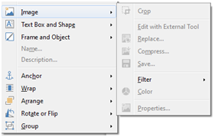
Format
Section:- इस विकल्प से फाइल के चयनित पैराग्राफ अथवा पेज पर बनाये गये कालम्स के सेटिंग्स में बदलाव, बैक ग्राउण्ड, कलर, फॉण्ट स्टाइल, टेक्स्ट कलर आदि में बदलाव कर सकते हैं।
Image:- इस विकल्प से पेज पर इन्सर्ट किये गये चित्र या फोटो आदि की फार्मेटिंग करते हैं। इसमें निम्न विकल्प सूची में प्रदर्शित होती है।
Crop:- इस विकल्प से चयनित टेक्स्ट फोटो के अनावश्यक भाग को यो आवांक्षित भाग को काट काट कर अलग करते हैं। Edit with External Tools:- इस विकल्प से चित्र या फोटो को इडिट करने के लिए स्क्रीन या विन्डो पर बाहरी पिक्चर टूल्स को प्रदर्शित करते हैं और उनका प्रयोग कर सकते हैं।

Slide 16
Format
Replace:- इस विकल्प से इन्सर्टेड फोटो को किसी अन्य फोटो के द्वारा बदला जा सकता है। Compress:- इस विकल्प से चित्र के आकार को स्टोरेज साइज को कम करते हैं या बदलते हैं। Save:- सेव विकल्प से फोटो या चित्र इडिट करने के बाद सेव करते हैं। इडिटेड फोटो को नाम देकर सेव करते हैं। Color:- इस विकल्प से फोटो के कलर की सेटिंग्स करते हैं। Properties:- इससे चित्र या फोटो की प्रोपर्टीज प्रदर्शित होती है।
Text box and Shapes:- इस विकल्प से पेज पर इन्सर्ट किये गये टेक्स्ट बॉक्स और अन्य विभिन्न आकृतियों (Shapes) की फार्मेटिंग करते हैं।
Format and object:-इस विकल्प से इन्सर्ट किये गये फ्रेम की फार्मेटिंग करते हैं।
Arrange:- इस विकल्प से पेज पर एक आब्जेक्ट के ऊपर अन्य ओब्जेक्ट को स्थापित कर सकते हैं।
जैसे- टेक्स्ट के ऊपर फोटो या फोटो के ऊपर टेक्स्ट। इसके लिए निम्न विकल्प होते हैं—
Bring to Front
Send to back
Forward One
Back One
To Foreground
To Background

Slide 17
Format
Bring to front:- इस विकल्प से चयनित चित्र को टेक्सट के ऊपर प्रदर्शित करते हैं।
Send to Back:- इस विकल्प से चयनित चित्र को टेक्स्ट के पीछे भेजते हैं।
To Foreground:- इससे टेक्स्ट पीछे और चित्र से प्रदर्शित होता है।
To background:- इससे चयनित चित्र पेज बैक ग्राउन्ड पर प्रदर्शित होता है। जिसके ऊपर से टेक्स्ट टाइपिंग कर सकते हैं।
Rotate to Flip:- इसमें निम्न विकल्प होते हैं-
Rotate
Rotate 90⁰ left
Rotate 90⁰ right
Rotate 180⁰
Reset Rotation
Flip vertically
Flip Horizontally

Slide 18
Format
इन विकल्पों से पेज पर इन्सर्ट किये गये चित्र को आवश्यकतानुसार घुमाते हैं। रिसेट रोटेशन करने पर अपनी मूल अवस्था में आ जाता है। फ्लिप वर्टिकली विकल्प से फोटो को ऊर्ध्वधर रुप से पलट जाती है। फ्लिप हॉरीज़ॉन्टली विकल्प से फोटो को क्षैतिज रुप से पलट जाते हैं। रोटेट विकल्प से 0⁰ से 179⁰ तक रोटेट कर सकते हैं।
Group:- इसमें दो विकल्प होते हैं—
Group
Ungroup
चयनित चित्र या फोटो को एक फोटो या चित्र के रूप में सेट कर सकते हैं तथा अनग्रुप से इसका उल्टा प्रोसेस भी सम्पन्न किया जा सकते हैं।

Slide 19
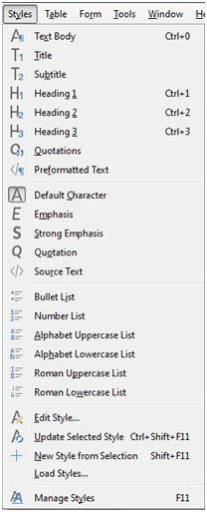
Style Menu
Style:- इस मीनू से बने-बनाये स्टाइल को टेक्स्ट पर लागू किया जा सकता है अथवा स्वयं के द्वारा बनाये गये स्टाइल को बाद में प्रयोग के लिए सेव भी किया जा सकता है। इसमें निम्न विकल्प होते हैं—

Slide 20
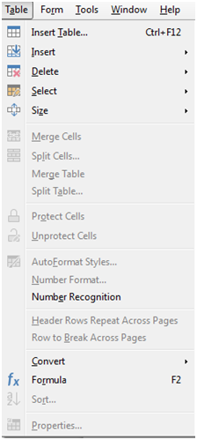
Table

Slide 21
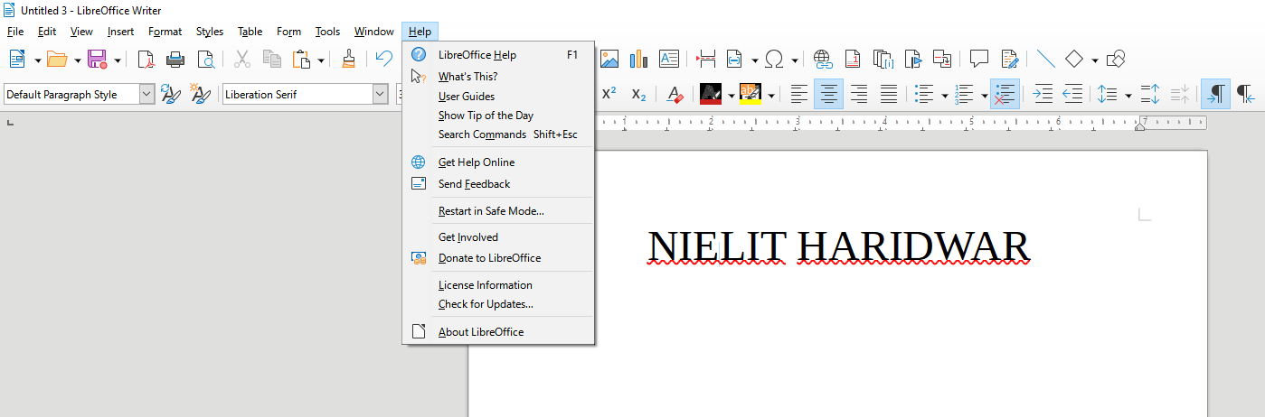
Help

Slide 22
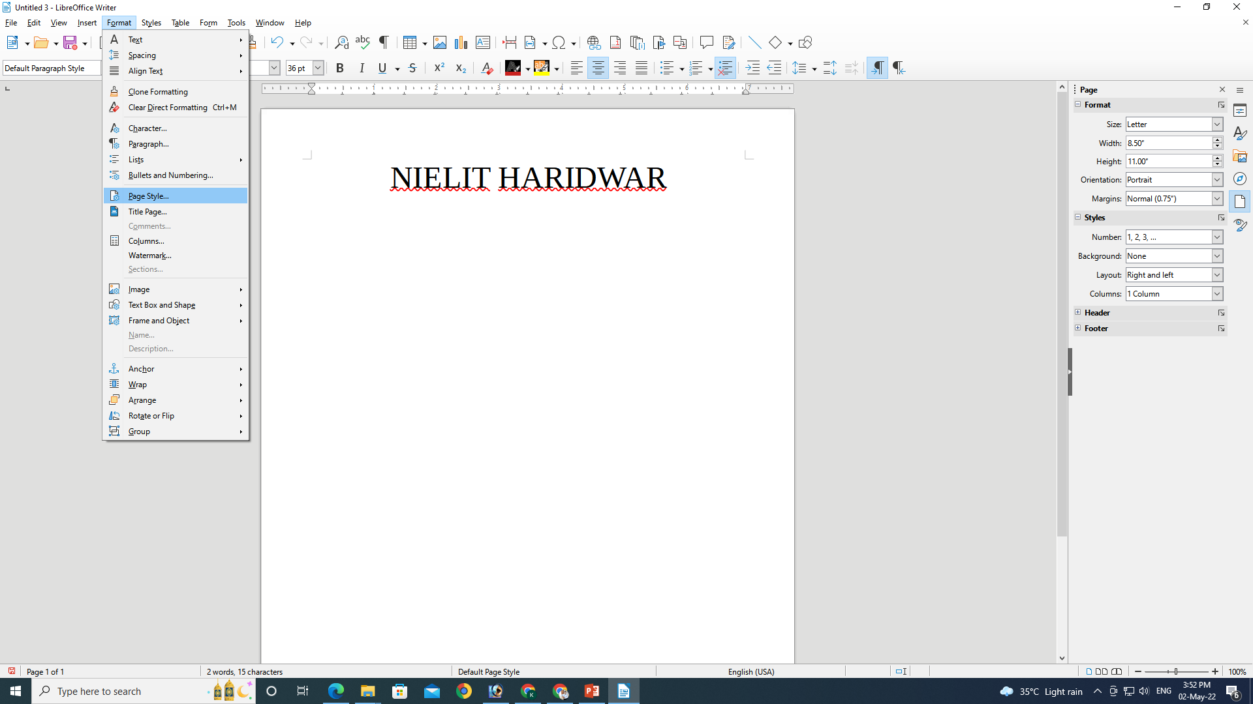
Page Setup & Page Layout

Slide 23
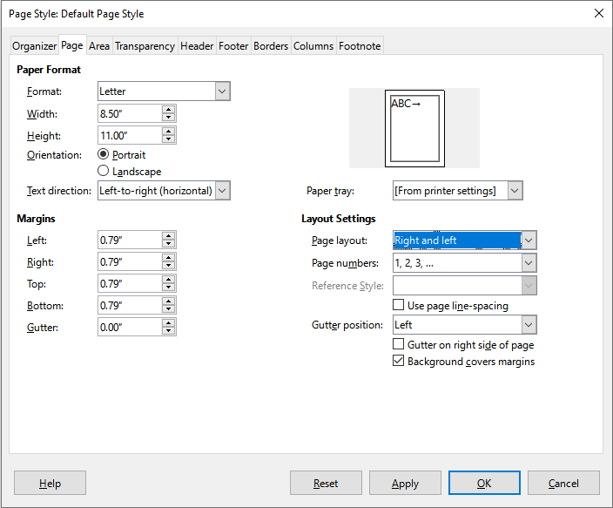
Page Setup & Page Layout

Slide 24
Thank You
NIELIT

